Slide 1
VŠ knihovny vzdělávající
BA 2014: 14.-15.10.2014, Ústí nad Labem
Jan Zikuška (MU), Hana Landová (ČZU)
výsledky průzkumu 2014

Slide 2
Průzkumy vzdělávacích aktivit VŠ knihoven
Od roku 2006 porovnatelné dotazníkové průzkumy
Každé dva roky
Možnost pozorovat trendy
Související publikace (Landová & Civínová, 2010)
Možnost prezentace v zahraničí

Slide 3
Průzkum 2014: Obecné poznámky
Odpovědi z 23 vysokých škol
22 členů AKVŠ + 1 soukromá VŠ
49 vyplněných dotazníků
Specifika velkých univerzit a fakultních knihoven

Slide 4
Ukotvení informačního vzdělávání
Význam zařazení problematiky informačního vzdělávání do DZ
ANO: 26, NE: 23
Výsledky z velkých univerzit
Dlouhodobý záměr / členství v komise IVIG

Slide 5
Vybrané výsledky a komentáře

Slide 7
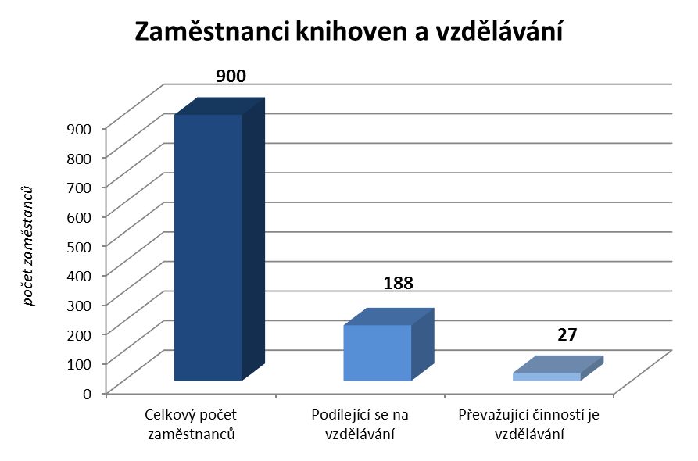

Slide 8
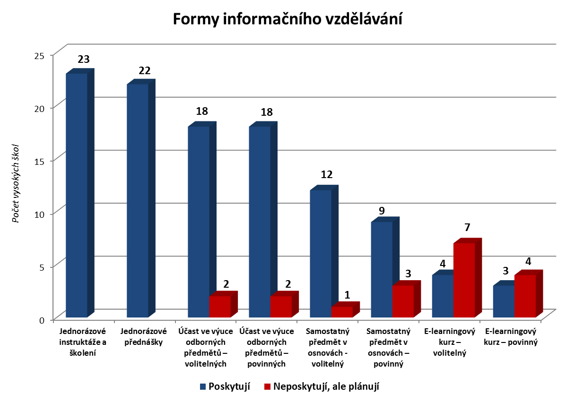

Slide 9
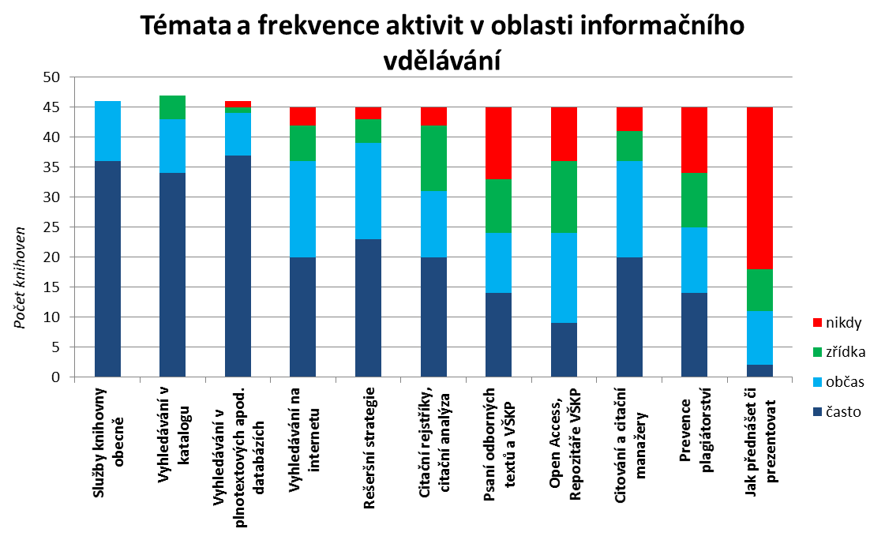

Slide 10
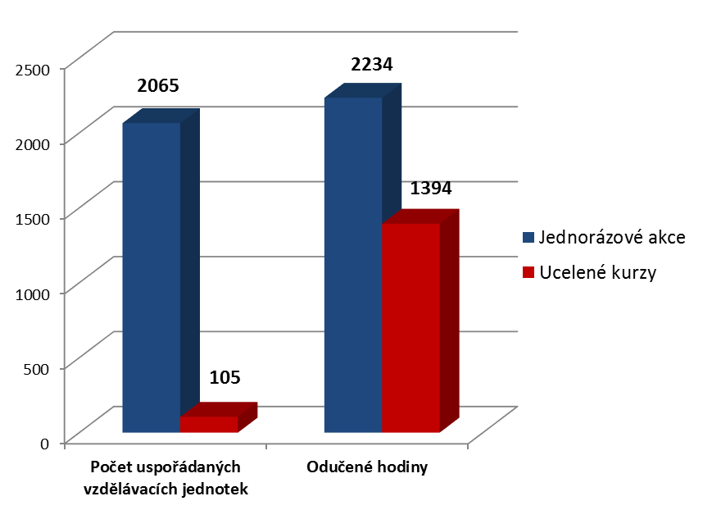

Slide 12
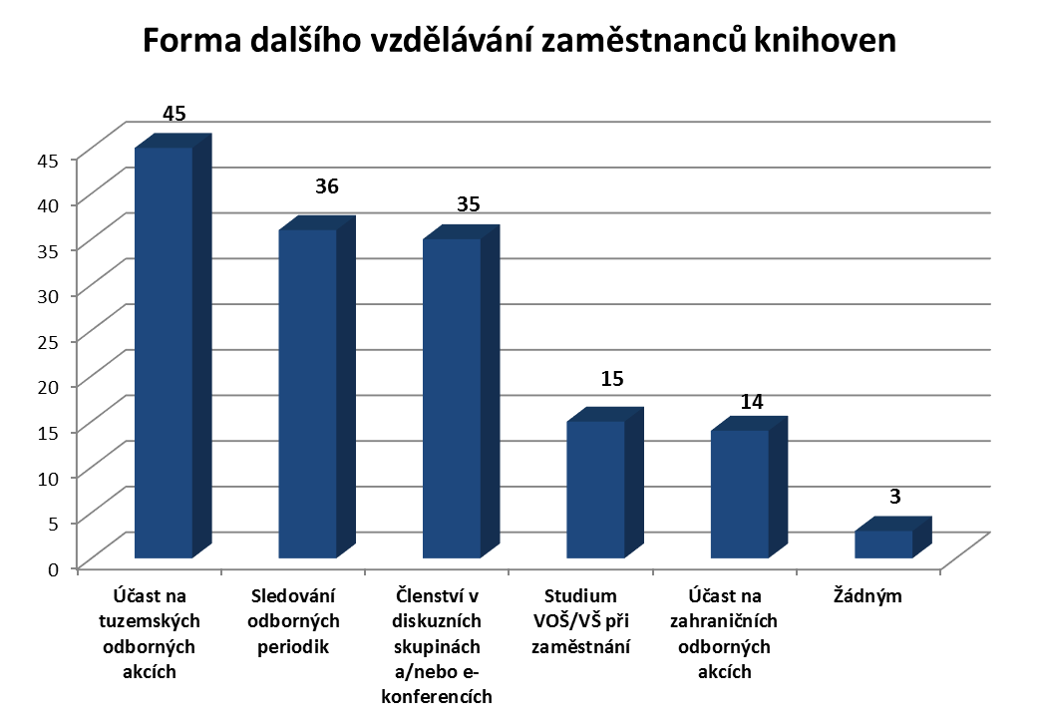

Slide 13
Těšíme se na další.
Děkujeme za spolupráci.
hanalandova@sic.czu.cz

